Slide 1
Словарь:
с... лют
п…беда
н…род
Р…дина
г…рой
г…род
М… сква
а
о
а
о
е
о
о

Slide 2
Найдите ошибки и запишите предложение верно. Подчеркните орфограммы.
Наш нород адержал пабеду в виликой атечественной вайне.

Slide 3
Найдите словосочетания,
укажите род, число и
падеж прилагательных.
Наш народ одержал победу в
Великой Отечественной войне.

Slide 4
Проверь себя
!
Народ (чей?) наш
Одержал (что?) победу
Победу ( в чем? ) в Великой
Отечественной Войне
(ж.р., ед. ч. ,П. п.)

Slide 5
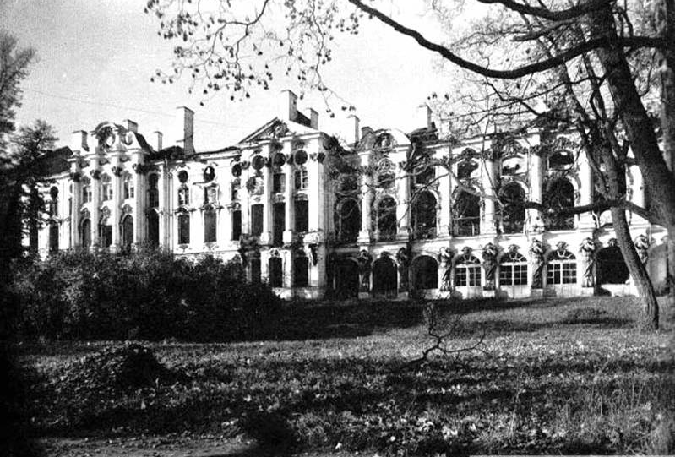
Екатерининский дворец
Фасад Екатерининского дворца 1944 год

Slide 6
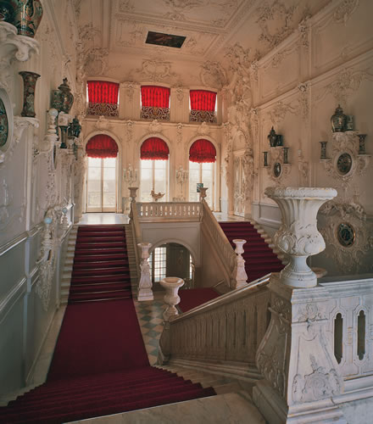
Великая Отечественная Война
Парадная лестница Екатерининского дворца
2010 г
1944 год

Slide 7
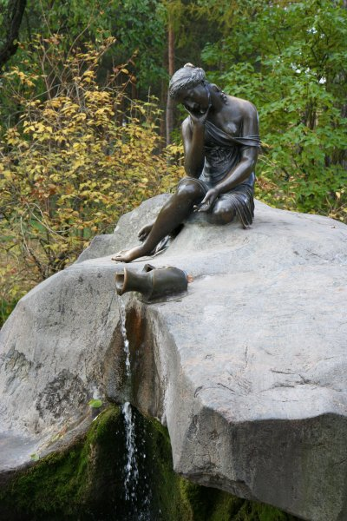
Была война…
С первого дня войны работники музея
приступили к спасению экспонатов. В короткие сроки надо было подготовить к эвакуации музейные ценности.
То, что не успели вывести было бережно укрыто в земле. Для этого были вырыты ямы, на дно которых предварительно насыпался песок. Мраморные скульптуры опускались в землю в деревянных ящиках, ямы закапывались и покрывались дерном.
Планы укрытия скульптуры были секретными.

Slide 8
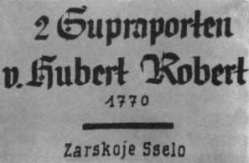
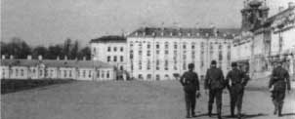
Из Екатерининского дворца удалось вывезти только 12 021 экспонат из 42 172.
Это составляет менее 30 процентов.
Маркировка
художественных ценностей,
подготовленных для отправки
в Германию
Немецкие солдаты на
Парадной площади перед дворцом 1942г

Slide 9
Вставьте пропущенные буквы и объясните их написание.
После …св…бождения гор…да часть дв…рца была без крыши. Окна и двери были р…збиты. Пр…красные л…пные фигуры были изуродованы. Паркет из д…рогих п…род дер…ва был выдран, порублен. К…ртины и фарфор л…жали в гр…зи уничтоженных а…ей парка. Статуи без голов в…лялись в кустарнике.
В страшном состоянии нах…дились наши ч…десные парки.
о
о
о
о
а
е
е
о
о
е
а
е
я
лл
а
о
у

Slide 10
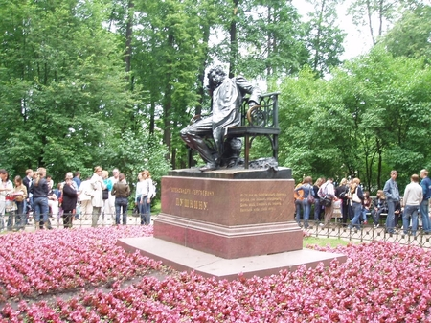
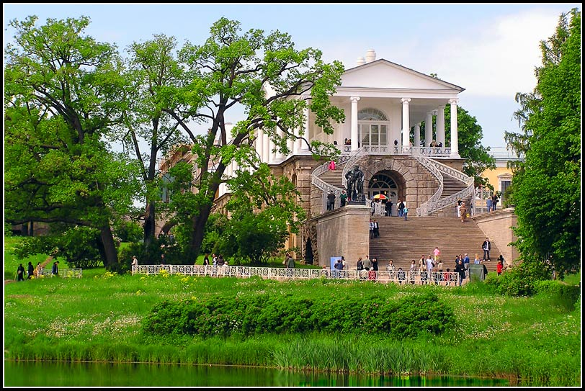
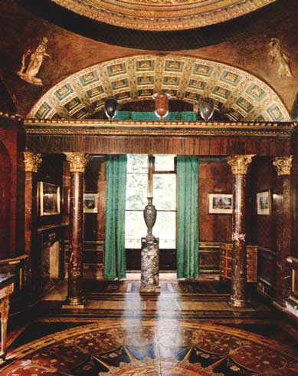
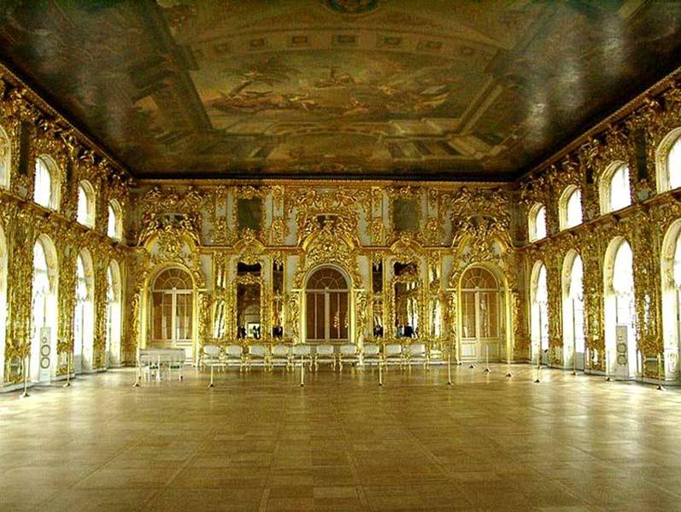
С каждым годом повышается интерес к нашему городу - сокровищнице русского искусства, неразрывно связанному с жизнью и творчеством выдающихся русских писателей и поэтов.
Сотни тысяч туристов ежегодно посещают Пушкин, чтобы ознакомиться с его литературными памятными местами, Екатерининским Дворцом-музеем, знаменитыми парками.

Slide 11
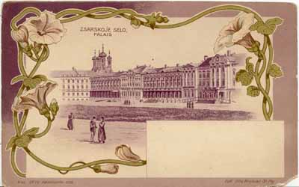
Создайте текст-приглашение в Царское село, используя словосочетания:
удивительный город;
дорогие гости;
Екатерининский дворец;
прекрасные аллеи;
Царское село;
дворцовые сооружения;
пушкинские места;
архитектурные памятники;

